Slide 1

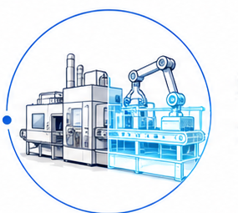


01 | 世間一般
デジタルツインって、結局なんだ？
航空
製造
機体 × 整備・寿命
設備 × 生産・保全
Digital
Twin
都市
医療
インフラ × 安全・運用
人体 × 診断・予測
現実 ↔ デジタル表現 → 判断
一つの正解ではない。
目的が定義を決める。
Sources: NIST (2026), Digital Twin Consortium

Slide 2
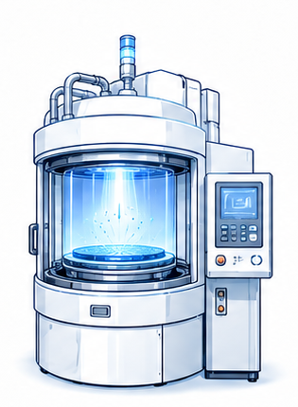

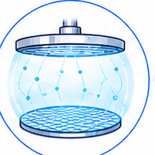
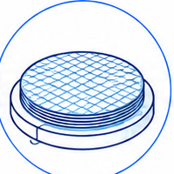

02 | 半導体業界
半導体の「時間」は、ひとつではない
同期・判断の単位
ms～秒
秒～時間
時間～日
週～月
制御周期
Step / Run
Wafer / Lot
実験 / 設計Gate /
POR
制御・安全
レシピ・均一性
品質・Matching
開発・顧客評価
最速ではなく、変える
判断に合う同期が正しい。
Sources: DTC, SEMI E157/E174/E168, TEL (2025)

Slide 3
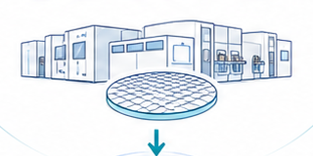
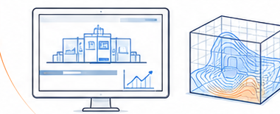
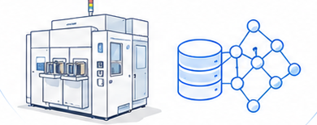
03 | 3C分析
東京エレクトロン視点の3C
Customer | 顧客
開発短縮・少ない試作
再現性・生産性・稼働率
Competitor | 競合
Company | TEL
Applied：工程・装置を統合
Lam：Virtual Fab + AI
幅広い装置群・プロセス知
実験・装置データ・Physics AI
装置開発・
POR判断
競争軸 ＝ 判断の速度 × 確度
差はAIの有無ではない。
装置知を実機で学習し続ける力。
Sources: TEL, Applied Materials, Lam Research（公開情報）

Slide 4
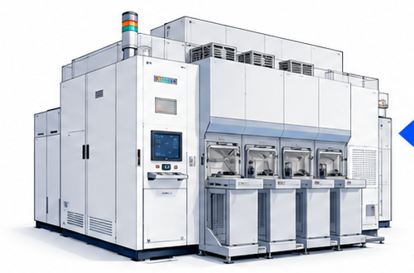
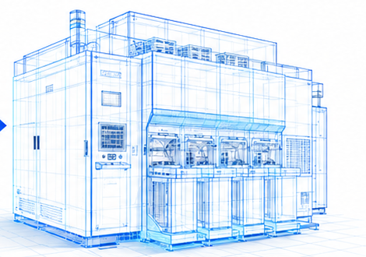
04 | 自社定義
当社のDigital Twinは、
「判断」
から定義する
対象
目的
同期
モデル
検証
実機・実験
Simulation・AI
実機・実験とモデルを必要な頻度で同期・検証し、
装置開発と顧客判断を速く確かにする仕組み
リアルタイムは選択肢。
判断と検証が定義の中心。
提案定義 | Sources: NIST, DTC, TEL（公開情報）

Slide 5
05 | 経営・運用
定義を、案件選別と投資の基準にする
技術案
経営成果
6つの条件
監視
設計凍結
↻
Simulation
対象
判断
同期
Qualification
AI
最適化
モデル
検証
Owner
POR・Service
用語統一 → 案件選別 → 全社資産化
Digital Twinを名乗る条件を決め、
成果までつながる案件へ集中する。
社内運用への提案

Slide 6
05 | 経営・運用
定義を、案件選別と投資の基準にする
技術案
経営成果
6つの条件
監視
設計凍結
↻
Simulation
対象
判断
同期
Qualification
AI
最適化
モデル
検証
Owner
POR・Service
用語統一 → 案件選別 → 全社資産化
Digital Twinを名乗る条件を決め、
成果までつながる案件へ集中する。
社内運用への提案

Slide 7
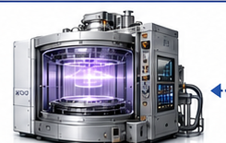
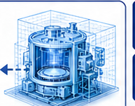






デジタルツインってなんだ？
同じ言葉でも、“何を・いつ同期し・何を決めるか”が違う
共通する核
業界で違う
航空
装置
工場
インフラ
Mission・Lifecycle
状態・制御
生産・搬送
資産・安全
現実の対象・プロセスを、
目的に必要な頻度と忠実度で
同期するデジタル表現
同じ会社・
顧客でも違う
設計
AI
IT
製造・保全
顧客
全員が同じ言葉で、違う対象・時間・判断を見ている
同じ装置にも、異なる時間軸のTwinがある
リアルタイムは一形態。速いほど高度・高価値ではない。
ms～秒
秒～分
分～時間
時間～日
週～月
月～年
制御周期
Sensor・Event
Recipe Step・Run
Wafer・Lot・Shift
実験・設計Gate・POR
PM・改造・Lifecycle
A
制御Twin
B
状態Twin
C
Process Twin
D
Wafer・Fab Twin
E
開発・顧客Twin
F
Asset Twin
補正・安全
異常・劣化
条件最適化
品質・生産
評価・POR
保全・寿命
共通データ基盤 ／ Digital Thread
当社Digital Twin ＝
対象
↻
時間軸
同期データ
モデル
意思決定
検証範囲
×
×
×
×
×
何の双子か
いつ・何単位か
何を更新するか
何を表現・予測するか
何を変えるか
何なら信じられるか
外部定義は共通語。競争力になる仕様は、顧客PORと装置開発判断から当社が決める。
根拠：NIST＝単一の統一定義なし ／ DTC・UK＝同期頻度・時間枠は用途と意思決定で変わる
Sources: NIST Digital Twins (2026)／Digital Twin Consortium／GOV.UK (2025)／ISO 23247

Slide 8




デジタルツインってなんだ？
同じ言葉を使っていても、見ている対象・時間・目的が違う
共通する核
現実の対象・プロセスを、目的に応じた頻度
と忠実度で同期するデジタル表現
業界ごとに“ツイン”の役割が違う
自社内・顧客でも想定が違う
1
航空・宇宙
1
設計・解析
AI・データ
2
寿命・健全性・ミッション予測
高忠実度物理モデル
予測モデル
2
製造装置
状態監視・診断・制御
3
4
IT
製造・保全
3
工場
データ統合・同期
監視・運用
生産・搬送・能力・エネルギー最適化
4
建物・インフラ
顧客
5
資産管理・保全・安全
Qualification・POR
全員が同じ言葉で、違うものを見ている
だから、当社の定義は“名前”ではなく5項目で固定する
当社Digital Twin ＝
対象
↻
同期
モデル
意思決定
検証
×
×
×
×
何の双子か
どのデータを、いつ
何を表現・予測するか
何を変えるか
何なら信じられるか
定義に振り回されない。顧客PORと装置開発判断に必要な範囲を、当社自身で定義する
Sources: NIST Digital Twins Definitions (2025)／Digital Twin Consortium／ISO 23247-1:2021／ISO/TR 23247-100:2025

